Slide 1
第九章 内部排序
王兵书
wangbingshu@nwpu.edu.cn

Slide 2
主要内容
9.1 排序基本概念
9.2 插入类排序
9.3 交换类排序
9.4 选择类排序
9.5 归并排序
9.6 基数排序
9.7 总结

Slide 3
9.5 归并排序
归并排序基本思想：基于合并，将两个或两个以上有序表合并成一个新的有序表。
2－路归并排序: 假设初始的序列含有n个记录，可以看成是n个有序的子序列，每个子序列的长度为1，然后两两归并，得到⎡n/2⎤个长度为2或1的有序子序列；再两两归并，如此重复直到得到一个长度为n的有序序列为止。
算法如下：

Slide 4
9.5 归并排序
例∶初始序列为25, 57, 48, 37, 12, 82, 75, 29, 16，请用2-路归并排序法排序。
初始排序码 25 57 48 37 12 82 75 29 16
\/ \/ \/ \/ │
第一趟归并后 25 57 37 48 12 82 29 75 16
\ / \ / │
第二趟归并后 25 37 48 57 12 29 75 82 16
\ / │
第三趟归并后 12 25 29 37 48 57 75 82 16
\ /
第四趟归并后 12 16 25 29 37 48 57 75 82
排序后的结果为： 12, 16, 25, 29, 37, 48, 57, 75, 82

Slide 5
9.5 归并排序
相邻两个有序子序列的合并算法：
void Merge(RecordType r1[], int low, int mid, int high, RecordType r2[])
/* 已知r1[low..mid]和r1[mid+1..high]分别按关键字有序排列，将它们合并成一个有序序列，存放在r2[low..high] */
{
int i,j,k;
i=low;
j=mid+1;
k=low;
while ( (i<=mid)&&(j<=high) )
{
if ( r1[i].key<=r1[j].key )
{ r2[k]=r1[i];
++i; }
else
{ r2[k]=r1[j];
++j;}
++k;
}
while( i<=mid )
{
r2[k]=r1[i];
k++;
i++;
}
while( j<=high)
{
r2[k]=r1[j];
k++;
j++;
}
} /* Merge */
在合并过程中，两个有序的子表被遍历了一遍，表中每一项都被复制了一次。
因此，合并的代价与两个子表的长度之和成正比，该算法的时间复杂度为O(n)。

Slide 6
9.5 归并排序
2-路归并排序算法可以用递归实现：
算法思想：
（1）首先将r1[]前半段的记录用归并法排序后放到r2[]前半段中；
（2）将r1[]后半段的记录用归并法排序后放到r2[]后半段中；
（3）将r2的前半段和后半段合并到r3[]中。
void MSort(RecordType r1[], int low, int high, RecordType r3[])
/* r1[low..high]经过排序后放在r3[low..high]中，r2[low..high]为辅助空间 */
{
int mid;
RecordType r2[20];
if ( low==high )
r3[low]=r1[low];
else
{
mid=(low+high)/2;
MSort(r1,low, mid, r2);
MSort(r1,mid+1,high, r2);
Merge (r2,low,mid,high, r3);
}
} /* MSort */

Slide 7
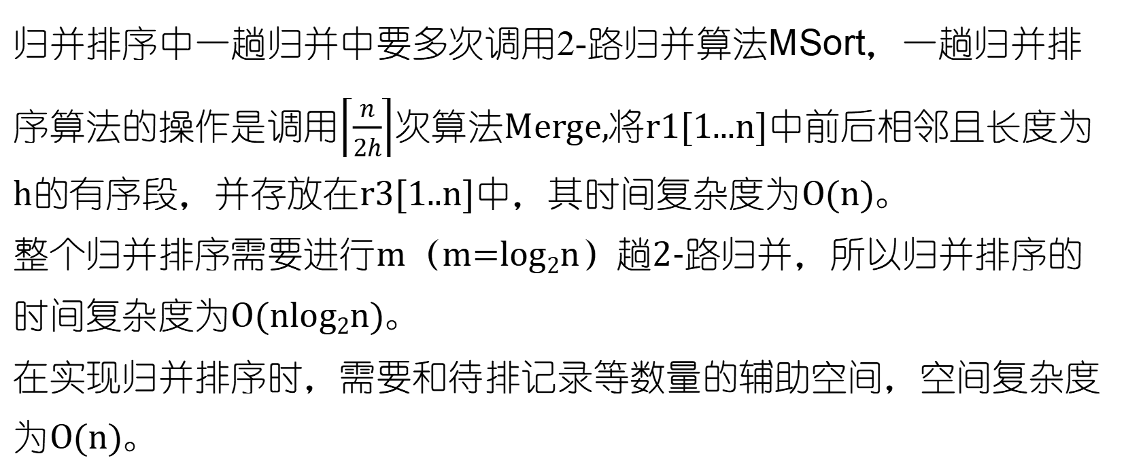
9.5 归并排序
2-路归并排序的初始调用过程：
void MergeSort ( RecordType r[], int n )/* 对记录数组r[1..n]做归并排序 */
{
MSort ( r, 1, n, r );
}
归并排序中一趟归并中要多次调用2-路归并算法MSort，一趟归并排序算法的操作是调用$\left\lceil \frac{n}{2h}\right\rceil$次算法Merge,将r1[1...n]中前后相邻且长度为h的有序段，并存放在r3[1..n]中，其时间复杂度为O(n)。
整个归并排序需要进行m（m=log₂n）趟2-路归并，所以归并排序的时间复杂度为O(nlog₂n)。
在实现归并排序时，需要和待排记录等数量的辅助空间，空间复杂度为O(n)。

Slide 8
9.5 归并排序
时间复杂度：O(nlog₂n)
空间复杂度：和待排记录等量的空间O(n)
特点：是一种稳定的排序方法。
一般情况下，由于要求附加和待排记录等数量的辅助空间，因此，很少用2-路归并排序进行内部排序，归并的思想主要用于外部排序。

Slide 9
主要内容
9.1 排序基本概念
9.2 插入类排序
9.3 交换类排序
9.4 选择类排序
9.5 归并排序
9.6 基数排序
9.7 总结

Slide 10
9.6 基数排序
基数排序是一种与前面所述的排序法完全不同的一类排序法。
前面排序法的基本操作是比较和移动记录。
基数排序则是一种借助于多关键字排序思想对单逻辑关键字进行排序的方法，不需要进行关键字的比较。

Slide 11
























9.6.1 多关键字排序
什么是多关键字排序？以扑克牌为例，有花色和点数两种关键字。 规定花色和面值顺序为：
花色：梅花<方块<红桃<黑桃， 面值：2<3<...<Q<K<A
花色优先级高于面值
梅花
方块
红桃
黑桃

Slide 12
问题：将扑克牌按照从小到大排序

Slide 13
高位优先排序法
先按照花色分成四类
再按照面值对每一类从小到大排序

Slide 14
低位优先排序法
分配与收集交替进行：
按照面值从小到大摆成13叠，每一叠4张牌， 再对这些牌按照花色排序

Slide 15
9.6.1 多关键字排序
假设有n个记录的序列{R₁, R₂, …, R_{n}}，且每个记录R_{i}中含有d个关键字( K_{i}¹, …, K_{i}^{d})；
在该序列对关键字有序是指：对应序列中任意两个记录R_{i}和R_{j}（1 ≤ i < j ≤ n)都满足下列关系：
( K_{i}¹, …, K_{i}^{d}) < (K_{j}¹, …, K_{j}^{d})
其中K¹称为最主位关键字，K^{d}称为最次位关键字。

Slide 16
9.6.1 多关键字排序
通常有两种方法：
先对最主位关键字K¹进行排序，然后分别就每个子序列对关键字K²进行排序，直到最后分别就每个子序列对K^{d}进行排序，最后将所有子序列一次联接在一起成为一个有序序列。这种方法称为最高位优先法(Most Significant Digit First)；
从最次位关键字K^{d}开始进行排序，称为最低位优先法 (Least Significant Digit First)。
两种方法的特点：MSD算法需要逐层分成若干个子序列，而LSD算法进行排序时，不必分成子序列，但对K^{i}(1 ≤ i ≤ d)进行排序时，只能用稳定的排序方法。

Slide 17
9.6.2 链式基数排序
基数排序是借助“分配”和“收集”两种基本操作对单逻辑关键字进行排序的一种内部排序方法。
有的逻辑关键字可以看成是若干个关键字复合而成，如数值和字符串。
首先以静态链表存储n个待排记录，并令表头指针指向第一个记录。
p→614→738→921→485→637→101→215→530→790→306
第一趟分配对最低数位关键字进行，改变记录指针值将链表中的记录分配至10个链队列中去，每个队列中的记录关键字的个位数相等；
第一趟收集是改变所有非空队列的队尾的指针域，令其指向下一个非空队列的队头记录，重新将10个队列中的记录链成一个链表；
第二趟分配和收集是针对十位数位进行的，过程和个位数位相同。
其他位数一样。

Slide 18

链式基数排序
基数排序的“分配”与“收集”过程
第一趟
614
738
921
485
637
101
215
530
790
306
第一趟分配（按最低位 i = 3 ）
re[0] re[1] re[2] re[3] re[4] re[5] re[6] re[7] re[8] re[9]
790
101
215
530
921
614
485
306
637
738
fr[0] fr[1] fr[2] fr[3] fr[4] fr[5] fr[6] fr[7] fr[8] fr[9]
第一趟收集
530
790
921
101
614
485
215
306
637
738

Slide 19
链式基数排序
基数排序的“分配”与“收集”过程
第二趟
530
790
921
101
614
485
215
306
637
738
第二趟分配（按次低位 i = 2 ）
re[0] re[1] re[2] re[3] re[4] re[5] re[6] re[7] re[8] re[9]
738
306
215
637
101
614
921
530
485
790
fr[0] fr[1] fr[2] fr[3] fr[4] fr[5] fr[6] fr[7] fr[8] fr[9]
第二趟收集
101
306
614
215
921
530
637
738
485
790

Slide 20
链式基数排序
基数排序的“分配”与“收集”过程
第三趟
101
306
614
215
921
530
637
738
485
790
第三趟分配（按最高位 i = 1 ）
re[0] re[1] re[2] re[3] re[4] re[5] re[6] re[7] re[8] re[9]
637
790
101
215
306
485
530
614
738
921
fr[0] fr[1] fr[2] fr[3] fr[4] fr[5] fr[6] fr[7] fr[8] fr[9]
第三趟收集
101
215
306
485
530
614
637
738
790
921

Slide 21
链式基数排序
void Distribute(RecordType1 r[], int i, PVector head, PVector tail)
/* 记录数组r中记录已按低位关键字key[i+1]，…，key[d]进行过"低位优先"排序。本算法按第i位关键字key[i]建立RADIX个队列，同一个队列中记录的key[i]相同。head[j]和tail[j]分别指向各队列中第一个和最后一个记录（j=0，1，2，…，RADIX-1）。head[j]=0表示相应队列为空队列*/
{
int j;
int p;
for ( j=0 ; j<=RADIX-1 ; ++j)
head[j]=0; /* 将RADIX个队列初始化为空队列 */
p= r[0].next; /* p指向链表中的第一个记录 */
while( p!=0 )
{
j=r[p].key[i]; /* 用记录中第i位关键字求相应队列号 */
if ( head[j]==0 )
head[j]=p; /* 将p所指向的结点加入第j个队列中 */
else
r[tail[j]].next=p;
tail[j]=p;
p= r[p].next;
}
} /* Distribute */

Slide 22
链式基数排序
void Collect(RecordType1 r[], PVector head, PVector tail)
/* 本算法从0到RADIX-1 扫描各队列，将所有非空队列首尾相接，重新链接成一个链表 */
{
int j;
int t;
j=0;
while (head[j]==0 ) /* 找第一个非空队列 */
++j;
r[0].next =head[j];
t=tail[j];
while ( j<RADIX-1 ) /* 寻找并串接所有非空队列 */
{
++j;
while ( (j<RADIX-1 ) && (head[j]==0 ) ) /* 找下一个非空队列 */
++j;
if ( head[j]!=0 ) /* 链接非空队列 */
{
r[t].next =head[j];
t=tail[j];
}
}
r[t].next =0; /* t指向最后一个非空队列中的最后一个结点 */
} /* Collect */

Slide 23
链式基数排序
void RadixSort (RecordType1 r[],int length )
/* length个记录存放在数组r中，执行本算法进行基数排序后，链表中的记录将按关键字从小到大的顺序相链接。 */
{
int i,n;
int d;
PVector head;
PVector tail;
n= length;
for ( i=0 ; i<= n-1 ; ++i)
r[i].next=i+1; /* 构造静态链表 */
r[n].next =0;
d= 3;
for ( i =d-1; i>= 0; --i ) /* 从最低位子关键字开始，进行d趟分配 和 收集*/
{
Distribute(r,i,head,tail); /* 第i趟分配 */
Collect(r,head,tail); /* 第i趟收集 */
}
} /* RadixSort */

Slide 24
算法分析
对于n个记录，每个记录含 d 个子关键字，每个子关键字的取值范围为 rd，
其中每一趟分配算法的时间复杂度为O(n)，每一趟收集的时间复杂度为O(rd)，整个排序需要进行d趟分配和收集。
进行链式排序的时间复杂度为O(d×(n+rd))。
空间复杂度：d趟分配和收集，增加了2*rd个指针域的空间。

Slide 25
算法分析
例如：有1,000,000个8位的整数要进行排序，使用快速排序法，至少需要nlog₂n次比较，即约2千万次（1993万次），用基数排序法则只需要8*(1,000,000+10)，约8百万次。

Slide 26
主要内容
9.1 排序基本概念
9.2 插入类排序
9.3 交换类排序
9.4 选择类排序
9.5 归并排序
9.6 基数排序
9.7 总结

Slide 27
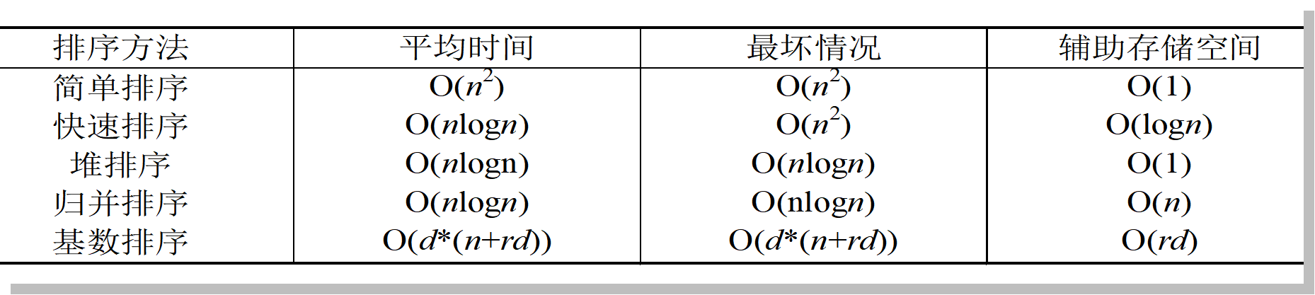
9.7 总结：各种排序法的比较
平均时间性能：以快速排序法最佳，但最坏情况下不如堆排序和归并排序；在n较大时，归并排序比堆排序快，但所需辅助空间最多。
简单排序以直接插入排序最简单，当下列中记录“基本有序” 或n值较小时，是最佳的排序方法。因此常和其他排序方法结合使用。

Slide 28
9.7 总结：各种排序法的比较
排序方法
最坏时间复杂度
平均时间复杂度
辅助空间
稳定性
直接插入排序
O(n²)
O(n²)
O(1)
稳定
插入类排序
折半插入排序
O(n²)
O(n²)
O(1)
稳定
Shell排序
O(n^{1.3})
O(n^{1.3})
O(1)
不稳定
冒泡排序
O(n²)
O(n²)
O(1)
稳定
交换类排序
快速排序
O(n²)
O(nlog₂n)
O(log₂n)
不稳定
简单选择排序
O(n²)
O(n²)
O(1)
不稳定
选择类
排序
堆排序
O(nlog₂n)
O(nlog₂n)
O(1)
不稳定
归并排序
O(nlog₂n)
O(nlog₂n)
O(n)
稳定
基数排序
O(d*(n+rd))
O(d*(n+rd))
O(rd)
稳定

Slide 29
9.7 总结：各种排序法的比较
基数排序最适用于n值很大而关键字较小的序列。若关键字也很大，而序列中大多数记录的”最高位关键字”均不同，则也可以先按“最高位关键字”不同将序列分成若干个子序列，而后用直接插入排序。
从稳定性来看，基数排序是稳定的排序方法，大部分时间复杂度为O(n²)的简单排序法都是稳定的。然而，快速排序、堆排序和希尔排序等时间性能较好的排序都是不稳定的。一般来说，排序过程中的比较是在相邻的两个记录关键字之间进行的排序方法是稳定的。大多数情况下排序是按记录的主关键字进行的，则所有的排序方法是否稳定无关紧要。当排序是按记录的次关键字进行时，则应根据问题所需慎重选择。

Slide 30
9.7 总结：各种排序法的比较
本章讨论的大多数算法是在顺序存储结构上进行的，因此在排序过程中要进行大量的记录的移动。
当记录很大（即每个记录所占的空间很大）时，记录移动所耗费的时间也很多，此时可采用静态链表作存储结构，如表插入排序，链式基数排序，以修改指针代替移动记录。
但有些方法如快速排序法是无法实现表排序的，在这种情况下，可以进行“地址排序”，即另设一个向量指示需要记录，同时在排序过程中不移动记录而移动地址向量中相应分量的内容。

Slide 31
供参考：包括但不限于
重点关注
单链表（循环单链表，增删查改函数，
链表进行集合运算）
广义表的多种表达方式
（概念、计算广义表的表头 表尾）
栈和队列的进栈入栈操作（函数）
二叉树三种遍历方式
（两种遍历确定一棵二叉树）
二叉树（高度计算、线索化）
哈夫曼树、哈夫曼编码
时间复杂度、空间复杂度（给定算法计算）
后续重点关注
图的邻接矩阵、邻接表
Prim算法
Dijkstra算法
冒泡排序、快速排序、归并排序、希尔排序等
二叉排序树、平衡二叉搜索树（AVL树）（查找成功的平均查找长度）
哈希表（构成要素、优缺点）
堆（存储表示、构建堆的过程）
等....

Slide 32



谢谢大家！
祝同学们逢考必过，逢考必优！
拥有一个精彩、充实的大学生活！
Notes:
Thanks for your attentions.

